Slide 1

Презентация о проекте WebServer
«ГитарТорг»
Над проектом работали:
Константин Давыдов
Кирилл Беккаревич

Slide 2

За идею проекта был взят сайт крупнейшей сети музыкальных магазинов «МузТорг».

Slide 3
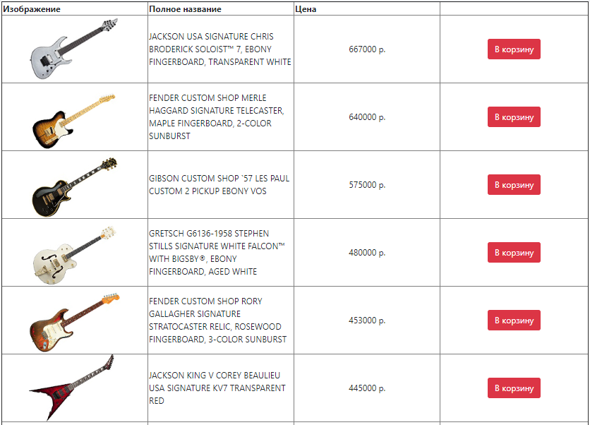
На сайте можно заказать много различных электрогитар разных типов: StratoCaster, TeleCaster, Les Paul и тд.

Slide 4
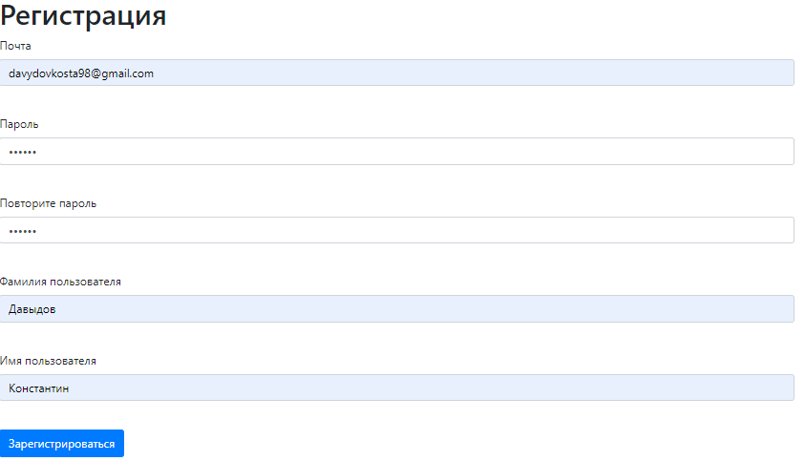
Мы не любим незнакомцев, поэтому, когда вы захотите приобрести гитару, будьте добры зарегистрироваться!

Slide 5
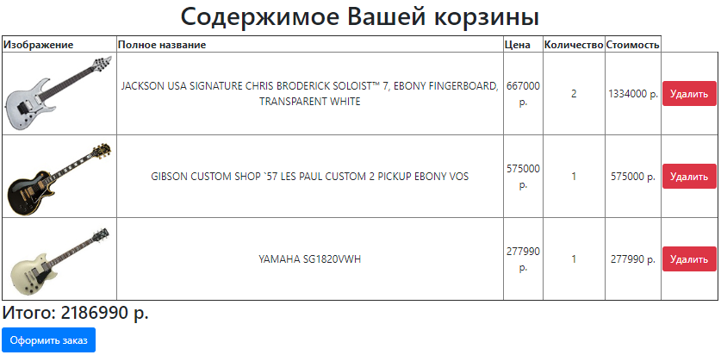
Зарегистрированные пользователи могут добавлять в корзину понравившиеся гитары. Также, при оформлении заказа корзина очищается.

Slide 6
Спасибо за внимание!

